Slide 1
Hodnotové toky v podniku a jejich vliv na rozhodování –analýza bodu zvratu
Cílem přednášky je:
Aplikovat bod zvratu pro manažerské rozhodování
.

Slide 2
Hodnotové toky v podniku a jejich vliv na rozhodování 2
Jak aplikovat model bodu zvratu pro manažerské rozhodování
Seznámit se s dalšími ukazateli
.
Struktura přednášky

Slide 3
S čím analýza souvisí?
Pro tvorbu modelu podniku je si třeba zopakovat otázku vstupů, zdrojů a cílů podniku. Podnikatelské modelování může zahrnovat:
modely ekologické
optimalizační
analýzu citlivosti
analýzu bodu zvratu
hodnotu firmy atd.

Slide 4
Typy modelů
Proměnné vstupy | Transformace do nákladů | Měření efektivnosti | Ovlivní měřené výstupy – výrobky
Finance, kapitál | Finanční náklady | Nákladovost, rentabilita | Postavení firmy a likviditu
Kapacity zařízení | Výtěžnost, využití HIM | Rentabilita, fixní náklady | Rentabilitu, stupeň využití
Materiál, energie | Spotřeba | Kalk. a druhové členění | Nákladovost a ziskovost
Služby, ostatní | Spotřeba | Náklady, rentabilita | Nákladovost a ziskovost
Pracovníci, znalosti | Osobní náklady | Náklady, produktivita | Ziskovost a produktivitu práce
Technologie, postupy | Výtěžnost, náročnost | Náklady, výtěžnost | Inovace, ziskovost
Informace | Spotřeba | Náklady na řízení | Inovace, ziskovost

Slide 5
Analýza bodu zvratu-odvození

Slide 6
Předpoklady modelu a definice
DEF: BOD ZVRATU JE TAKOVÝ objem výroby, při kterém se tržby při daných cenách výrobků rovnají souhrnu fixních a variabilních nákladů. V tomto případě, tržby z prodeje výrobků (T) uhrazují celkové náklady (N), které na prodané množství výrobku (Q) byly vynaloženy, a zisk je zisk nulový, proto bývá bod zvratu (Bz) označován také za kritický bod rentability, bod krytí nákladů či nulový bod aj.
Předpoklady modelu (5):
Lze rozlišit náklady fixní a variabilní (pohybujeme se v krátkém období)
Máme jednosložkovou sortimentní skladbu,
při prodeji za jednotnou cenu
Při neměnných variabilních nákladech na jednotku
Fixní náklady se ve sledovaném období nemění

Slide 7
Analýza bodu zvratu 1 - odvození
Předpokládáme tedy funkční závislost výsledku hospodaření VH na objemu produkce Q a v bodě zvratu Qbz předpokládáme VH=0,
Odvodíme:
VH =T- N
0= p x Qbz – nv x Qbz – F) / převedeme vše s Qbz na jednu stranu
- p x Qbz + nv x Qbz = - F / (vynás. -1)
p x Qbz - nv x Qbz = F / vyjádříme Qbz
Qbz (p- nv) = F
Qbz = F/ (p-nv)
Objem produkce v bodě zvratu QBZ je roven podílu fixních nákladů F v čitateli ke jmenovateli v podobě rozdílu mezi cenou p a variabilními náklady na jednotku produkce nv.

Slide 8
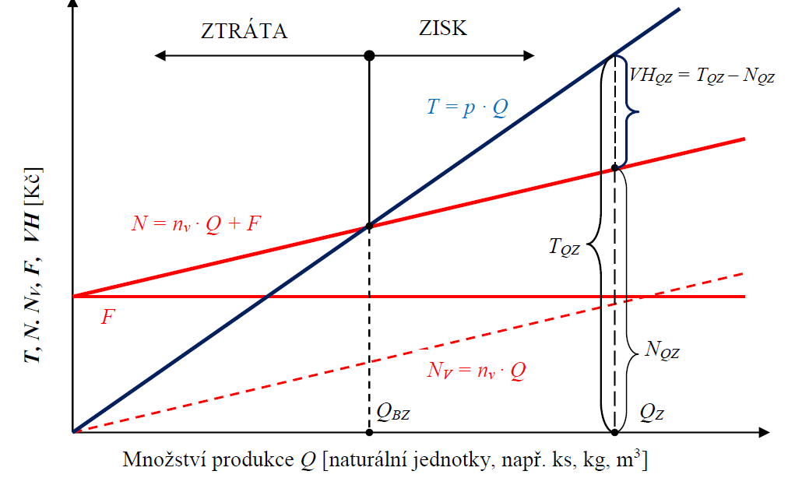
DIAGRAM BODU ZVRATU – grafická interpretace bodu zvratu- lineární průběh

Slide 9
Využití bodu zvratu

Slide 10
Znalost využijeme:
Nejširší využití skýtá toto členění při řešení tzv. rozhodovacích úloh na existující kapacitě, tj. že podniková kapacita již byla vytvořena a v rozpětí rozhodovacích úvah manažerů se nebude měnit.
Většina těchto rozhodovacích úloh je v zásadě obdobou a různým opakováním základní úvahy o tom, jak změna v objemu a sortimentu výkonů ovlivní výši nákladů, výnosů a zisku.
Jde o dva typy úloh:
úlohy na existující kapacitě z předpokladů, že podniková kapacita již byla vytvořena a v rozpětí rozhodovacích úvah manažerů se nebude měnit
Úlohy o budoucí kapacitě. Řešení těchto úloh vychází naopak z předpokladu, že životnost současné, konkrétně zaměřené kapacity dospívá ke svému vyčerpání či je nutné ji přeplánovat.

Slide 11
OBJEM PRODUKCE PRO DOSAŽENÍ POŽADOVANÉHO VÝSLEDKU HOSPODAŘENÍ
Analýza bodu zvratu se také používá ke stanovení objemu produkce, chce-li podnik dosáhnout určitého zisku (Z), tj. v tomto bodě nechce dosáhnout VH=0, ale Z ve stanovené výši.
Odvodíme:
Z =T- N
Z= p x Qz – nv x Qz – F) / převedeme vše s Qz na jednu stranu
- p x Qz + nv x Qz = - F-Z / (vynás. -1)
p x Qz - nv x Qz = F+Z / vyjádříme Qz
Qz (p- nv) = F+Z
Qz = F+Z/ (p-nv)
Objem produkce v bodě QZ je roven součtu fixních nákladů F a stanoveného zisku Z v čitateli ke jmenovateli v podobě rozdílu mezi cenou p a variabilními náklady na jednotku produkce nv.

Slide 12
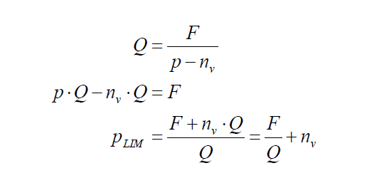
hodnota limitní ceny
Využívá se při stanovení zaváděcí prodejní ceny nového výrobku, ale také jako součást cenové konkurence.

Slide 13
limit variabilních nákladů
Údaje o limitu variabilních nákladů jsou důležitou informací pro technickou přípravu výrobku, volbu technologie a pro předběžnou kalkulaci ceny výkonu.
Nvlim = p – F/Q

Slide 14
Limit fixních nákladů
Informace o přípustné výši fixních nákladů může být využita při rozhodování o výběru použitých technických složek majetku, způsobu jejich pořízení aj..
Flim = Q x (p – vn)

Slide 15
Analýza bodu zvratu v případě různorodé produkce
Závislost na tržbách.

Slide 16
Předpoklady
V tom případě se pak v souvislosti s bodem zvratu vnucuje otázka: jakou výši tržeb musí firma vykázat, má-li dosáhnout bodu zvratu?
V případě opětovného předpokladu lineárního vývoje celkových nákladů lze jejich úroveň zapsat následující rovnicí:
N = F + hQ
kde proměnná Q = celková produkce vyjádřena tržbami v Kč, parametr h = podíl celkových variabilních nákladů na 1 Kč celkové produkce (tržeb)(h= VN/T).
A postup je potom stejný.

Slide 17
BODU ZVRATU JAKO ZÁVISLOST VÝSLEDKU HOSPODAŘENÍ NA TRŽBÁCH 1
Lze uplatnit již dříve zmíněnou následující transformaci N = F + hQ, ve skriptech naleznete celé odvození.
:
VH = T – nv Q – F
…
VH = (1-h) x T – F
Tbz = F/ 1-h
Při plánovaném zisku:
Tz= F+Z/1-h

Slide 18
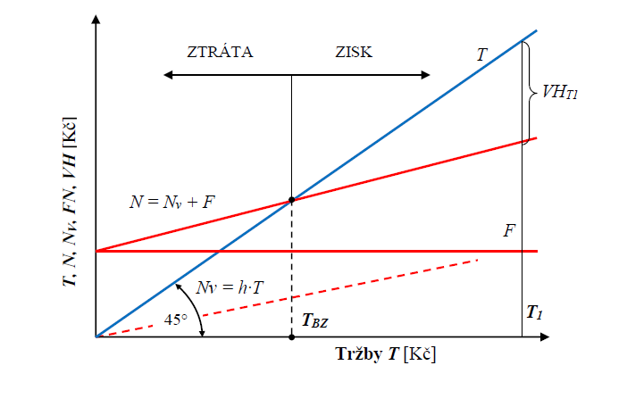
DIAGRAM BODU ZVRATU V PODOBĚ ZÁVISLOSTI VH NA TRŽBÁCH

Slide 19
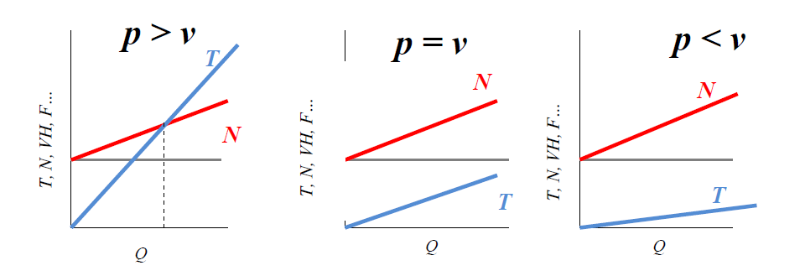
Tržby, náklady a výsledek hospodaření při různém poměru p/v, ukazatel h

Slide 20
Základní kategorie ekonomického hodnocení nákladů pro manažerské rozhodování 1
CELKOVÉ NÁKLADY JAKO FUNKCE OBJEMU PRODUKTŮ
Tímto vztahem vyjádříme všechny složky nákladů, které se podílely na vzniku objemu produktů, které podnik ve sledovaném období realizoval. Matematicky jsou celkové náklady N funkcí objemu výrobků či služeb Q, tedy N = f(Q) Kč.
PRŮMĚRNÉ NÁKLADY
Průměrné náklady reprezentují podíl celkových nákladů na jednotku produkce za sledované období, uplatnění tohoto výpočtu je možné pouze v případě homogenní produkce.

Slide 21
Základní kategorie ekonomického hodnocení nákladů pro manažerské rozhodování 2
PŘÍRŮSTKOVÉ NÁKLADY
Přírůstkové náklady N jsou chápány jako hraniční náklady, které se vztahují na změnu v celkových nákladech při změně v poskytované produkci o jednotku produkce, kde období 1 je období se změněnou produkcí a změněnými náklady, období 0 je období s původní produkcí a náklady. Tento výpočet se využije při analýze krátkodobých rozhodnutí o objemu produkce a maximalizaci zisku.

Slide 22
Základní kategorie ekonomického hodnocení nákladů pro manažerské rozhodování 3
HRUBÝ ZISK
Hrubý zisk VH vyjadřuje v podniku výsledek hospodaření a definujeme jej jako rozdíl mezi celkovými výnosy V a celkovými náklady N
HRUBÉ ROZPĚTÍ
Hrubé rozpětí HR je dáno jako rozdíl mezi tržbami (výnosy) a přímými náklady. Udává tak mezní výnos neboli marži

Slide 23
Základní kategorie ekonomického hodnocení nákladů pro manažerské rozhodování 4
RENTABILITA NÁKLADŮ
Ukazatel vyjadřuje výnosnost nákladů, lze jej vyjádřit v procentech nebo v absolutní hodnotě jako podíl zisku ke zvoleným nákladům podniku a znamená, kolik korun zisku připadá na jednu korunu nákladů neboli kolik zisku nám přinese jedna vynaložená koruna nákladů
RENTABILITA VÝNOSŮ
Ukazatel vyjadřuje výnosnost výnosů (tržeb), lze jej vyjádřit v procentech nebo v absolutní hodnotě jako podíl zisku k výnosům podniku a znamená, kolik haléřů zisku připadá na jednu korunu výnosů, nebo kolik zisku nám přinese jedna koruna výnosů
KOEFICIENT HRUBÉHO ROZPĚTÍ
Z tohoto ukazatele můžeme zjistit, kolik procent z 1 Kč tržeb tvoří hrubé rozpětí (mezní výnos, marže).

Slide 24
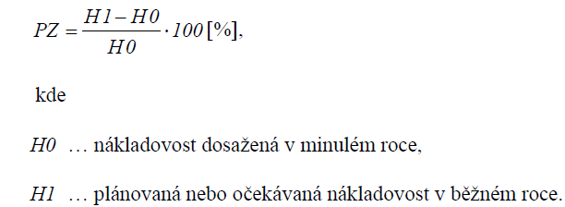
Základní kategorie ekonomického hodnocení nákladů pro manažerské rozhodování 4
NÁKLADOVÁ ÚČINNOST (VÝNOSNOST)
Tento ukazatel vyjadřuje vzájemný poměr tržeb a nákladů, tj. kolik korun tržeb připadá na jednu korunu nákladů, tedy, kolik korun nám přinese každá vynaložená koruna nákladů. Je přínosné, aby tento ukazatel dlouhodobě rostl. Nákladovou účinnost můžeme spočítat nejen k celkovým nákladům, ale také k vybrané nákladové položce.
NÁKLADOVOST
Nákladovost H je opačným ukazatelem k nákladové účinnosti. Doporučená hodnota tohoto ukazatele je tedy nižší než jedna.
PROCENTNÍ ZMĚNA NÁKLADŮ NA KORUNU VÝNOSŮ
Procentní změna nákladů PZ ukazuje úsporu (-) nebo překročení (+) nákladovosti oproti
předchozímu období v procentech.

